Slide 1

Mutacja –fundamentalny problem genetyki-część 3
Andrzej Kochański

Slide 2
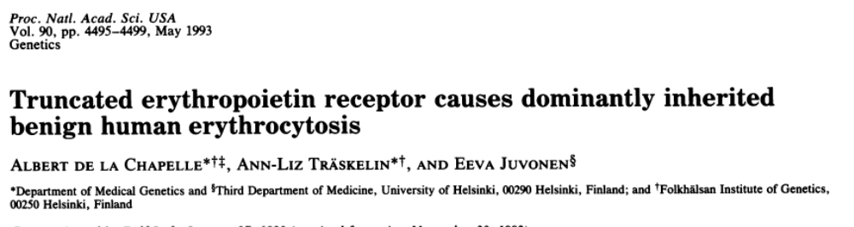
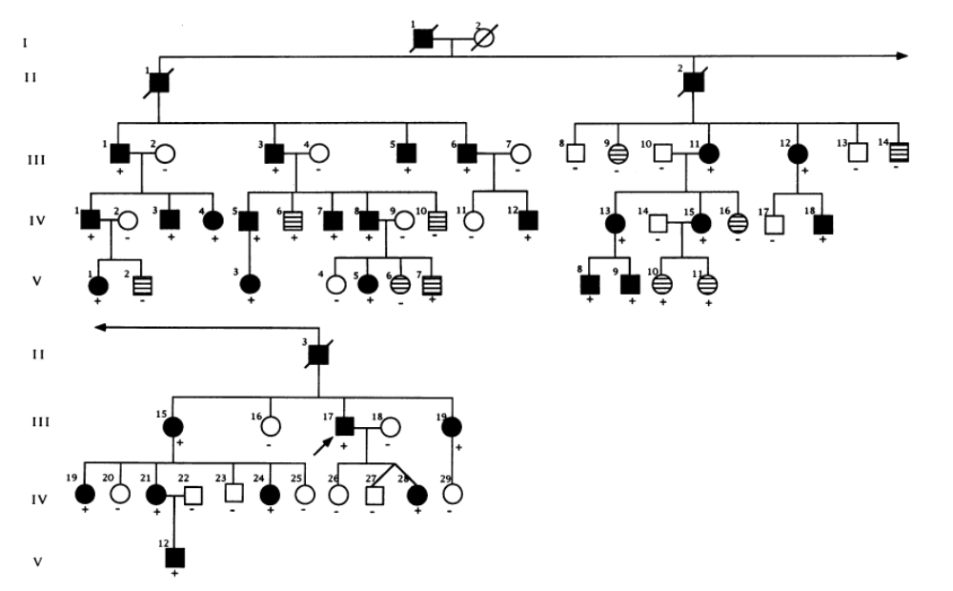
Mutacja i adaptacja do środowiska- Mänthyranta
Plik Rzym -2019 rodowód

Slide 3
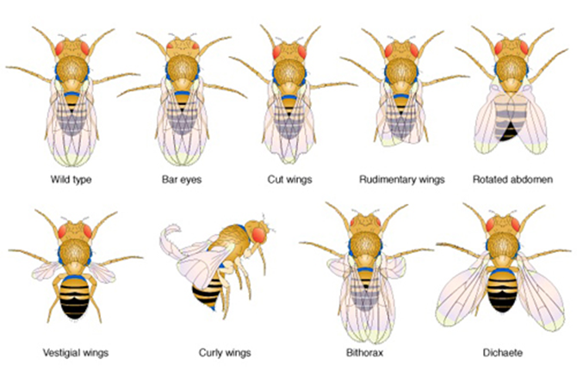
Mutacja w 1910 r.- laboratorium

Slide 4
Mutacja i adaptacja do środowiska-muszka owocowa

Slide 5
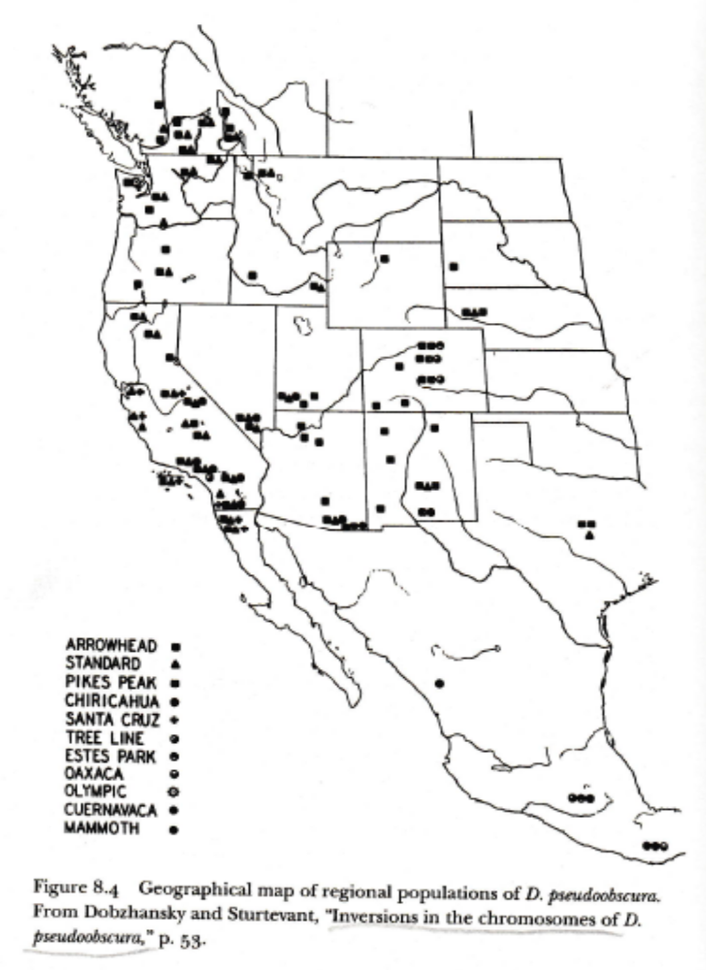
Inwersje w chromosomach muszki owocowej- badania terenowe

Slide 6
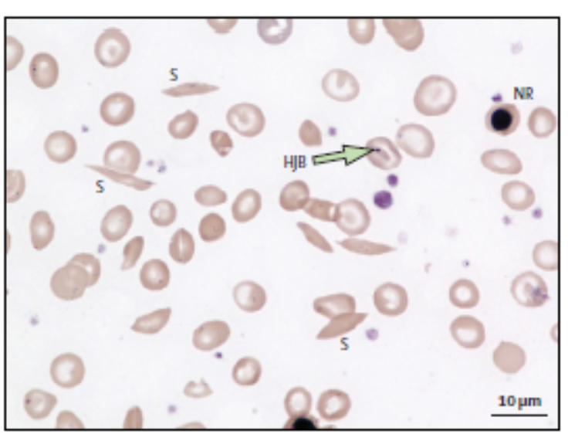
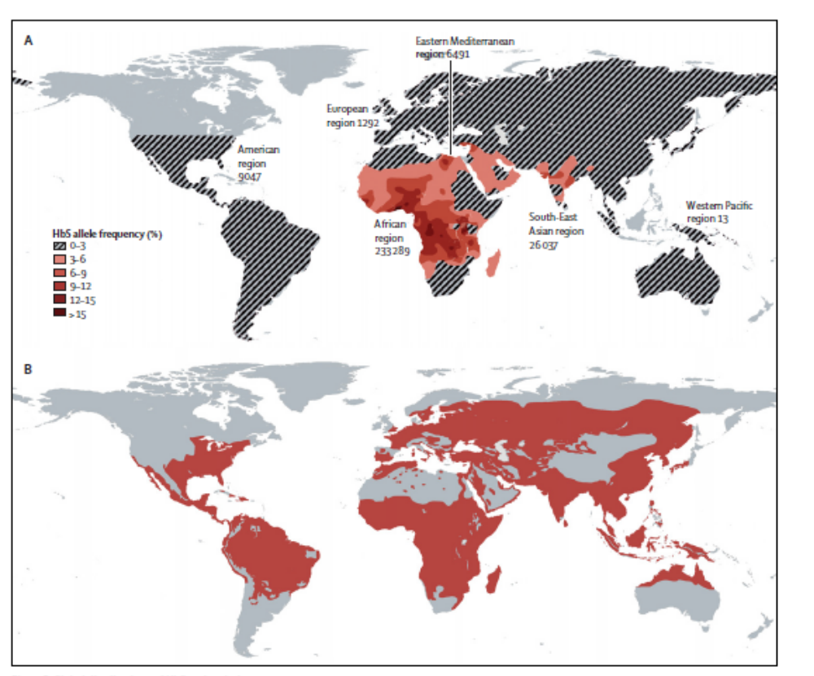
Mutacje i adaptacja do warunków środowiska

Slide 7
Rzadkie mutacje a bioróżnorodność
Mutacja w ujęciu genetyki klinicznej i genetyki populacyjnej
Bioróżnorodność -również genetyczna- kluczem do przetrwania
Zasoby genetyczne gatunku
Mutacja jako przygotowanie do zmian w środowisku

Slide 8
Trisomia 21 pary chromosomów
Dodatkowy chromosom 21 pary
Mutacja patogenna
Dodatkowy zasób genów
Redukcja z puli genowej chromosomu 21 pary

Slide 9
Rzadkie warianty genetyczne
Ujęcie monogenowe
Ujęcie genomowe
Wielokierunkowe działanie genów
Nie istnieją geny nowotworów

Slide 10
Techniki masowej analizy DNA w ujęciu genetyki populacyjnej

Slide 11
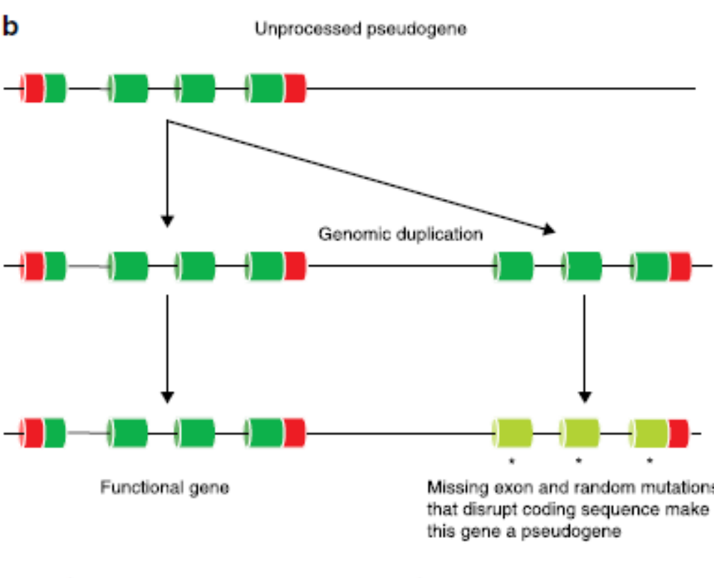
Pseudogeny

Slide 12
Uwaga- Pseudogeny
Sekwencje repetytywne w obrębie genomu
Pseudogeny
Paralogi genów
Duplikacje tandemowe
Preferencja niektórych alleli
High i low confidence regions
Nieprawidłowo skonstruowane grupy kontrolne

Slide 13
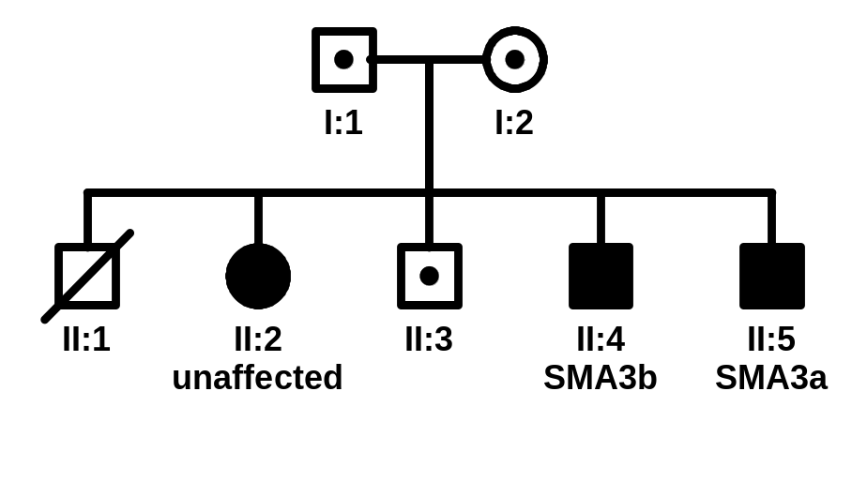
Obualleliczna delecja genu SMN1…
II:2- 4 kopie genu SMN2
II:4- 4kopie genu SMN2
II:5- 4 kopie genu SMN2

Slide 14
Podsumowanie części 3-ciej

